Slide 1
«РЕБЁНОК НА ПОРОГЕ ШКОЛЫ»
Яструбенская Ольга Фёдоровна, воспитатель
МБДОУ «Детский сад № 452
«Бусинка» г. о. Самара

Slide 2
Психологическая готовность содержит в себе следующие компоненты:
- интеллектуальная
- мотивационная готовность
- волевая
- коммуникативная
- развитие мелкой моторики руки

Slide 3
Интеллектуальная готовность ребёнка к школе заключается в определённом кругозоре , запасе конкретных знаний , понимании основных закономерностей.

Slide 4
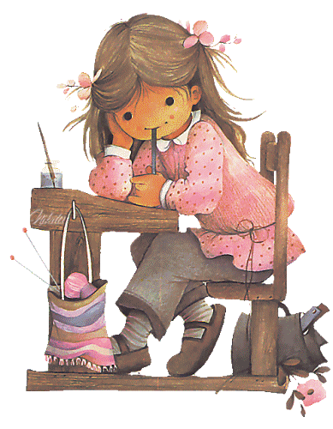
Мотивационная готовность – это наличие у детей желания учиться.

Slide 5
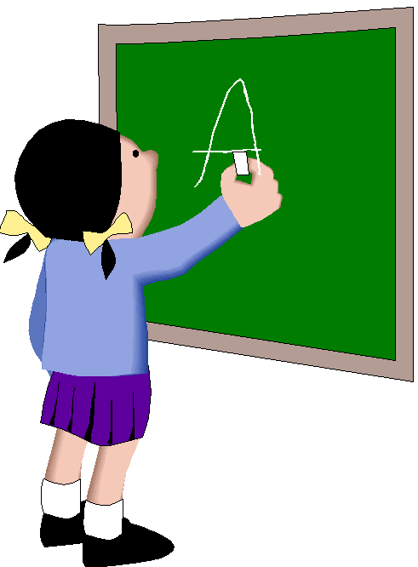
Волевая готовность - это способность ребенка напряженно трудиться, делая то, что от него требует учитель, режим школьной жизни. Ребенок должен уметь управлять своим поведением, умственной деятельностью.

Slide 6
Коммуникативная готовность ребёнка к школе – это его готовность к новым формам общения, новому отношению к окружающему миру и самому себе .

Slide 7
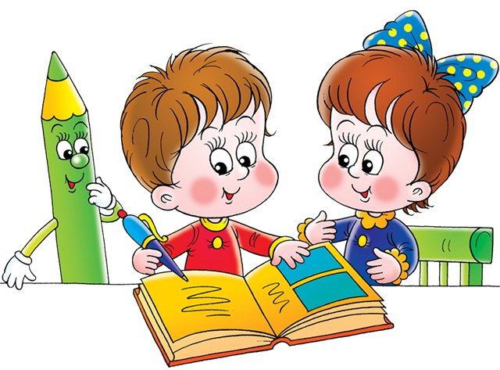
Мелкая моторика — это способность человека выполнять мелкие и точные движения кистями и пальцами рук и ног в результате скоординированных действий трех систем: нервной, мышечной и костной.

Slide 8
Понятие «школьная дезадаптация» стало использоваться в последние годы для описания различных проблем и трудностей, возникающих у детей различного возраста в связи с обучением в школе.

Slide 9
Мы поможем нашим детям, если наше отношение к ним будет включать:
- Принятие
- Внимание
- Признание (уважение)
- Одобрение
- Теплые чувства

Slide 10
СПАСИБО ЗА ВНИМАНИЕ!

